Slide 1
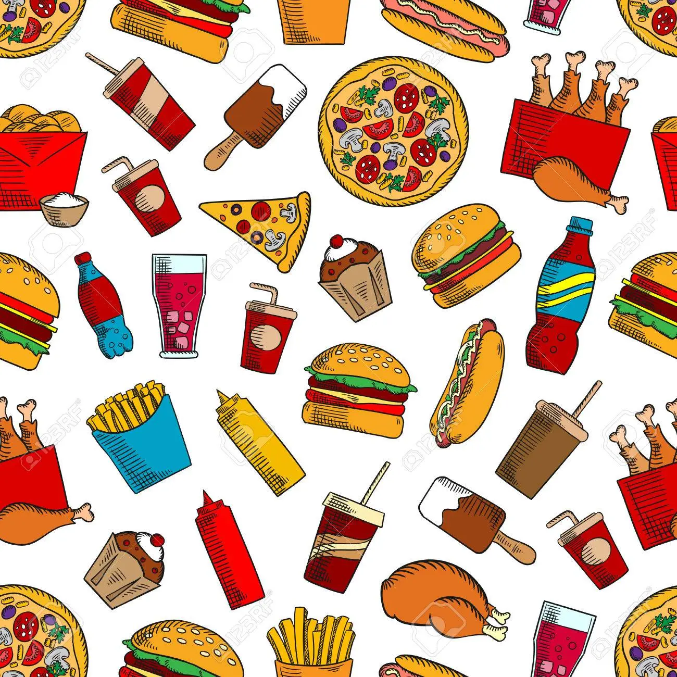

Barbooking.it
THE JEAN MONNET SMART BAR
Notes:
1

Slide 2

Il nostro obiettivo
MINORE AFFOLLAMENTO DURANTE GLI ORARI DI PUNTA
RIDUZIONE DEI TEMPI DI ATTESA
PREVISIONI DI VENDITA ACCURATE

Slide 3



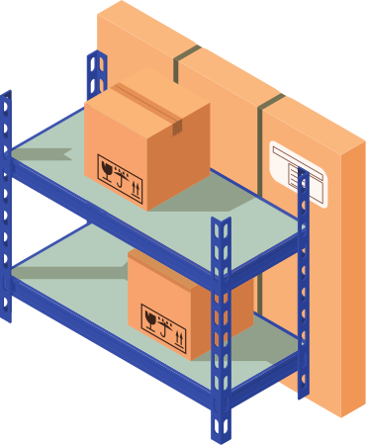


04
Gestione cassa in negozio
Pagamenti digitali e veloci
Perchè adottare questo sistema?
Controllo magazzino
Sito Web
Gestione fornitori materie prime

Slide 4
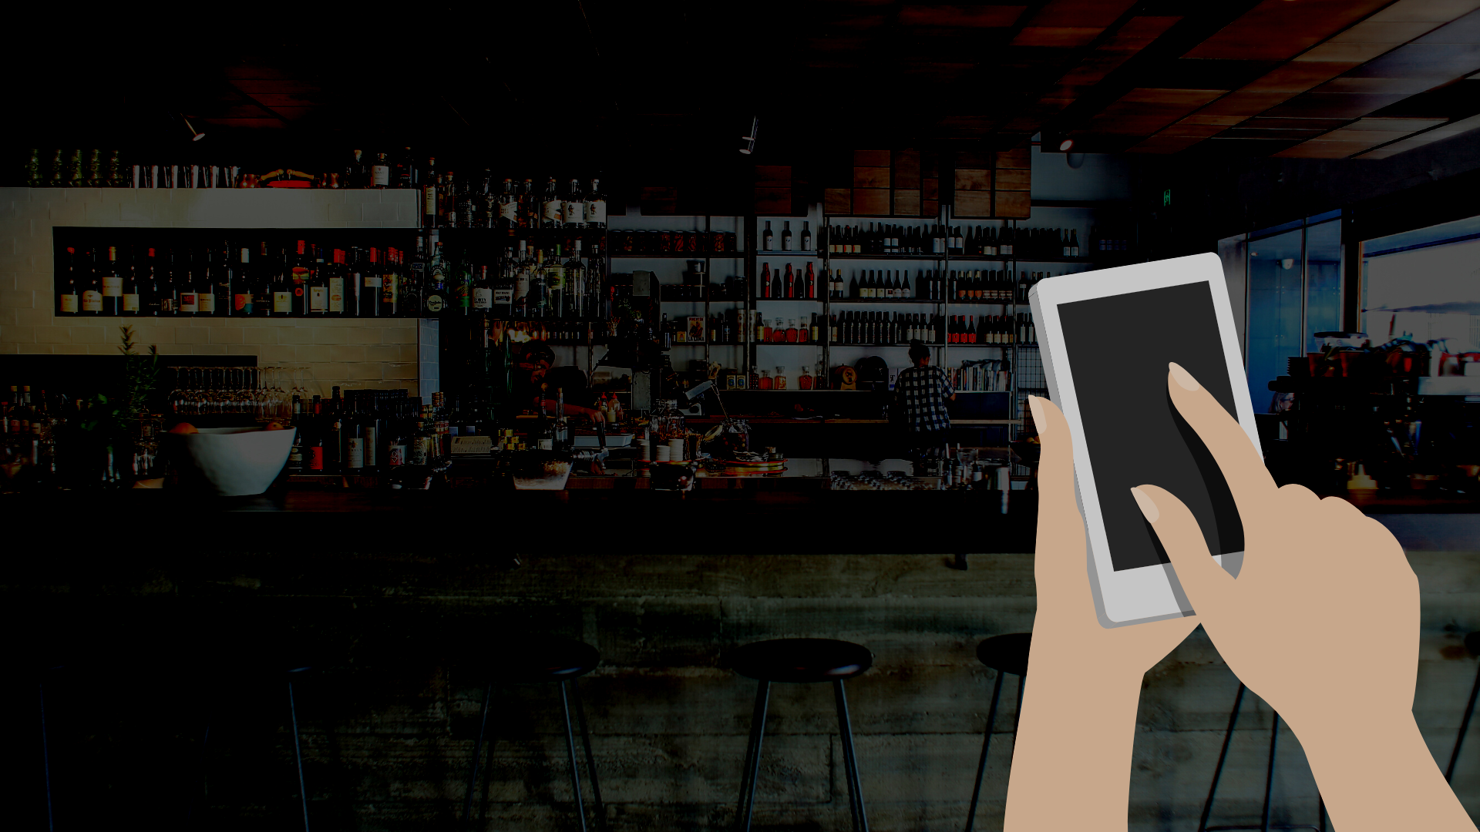



Sito Web vs Applicazione
Nessun utilizzo dello spazio del dispositivo
Accessibile da tutti i dispositivi
Manutenzione facile e veloce
Notes:
8

Slide 5




Perchè il cliente dovrebbe scegliere il nostro servizio?
Pagamento veloce
Disponibilità garantita
Coda più veloce
Notes:
9

Slide 6




Prospettive di settore
2000
CORPO STUDENTI
90%
~1800
PERSONALE ATA
8%
~160
POTENZIALI CLIENTI
COLLABORATORI SCOLASTICI
2%
~40
Notes:
11

Slide 7

PROSPETTIVE DI SETTORE
2000 POTENZIALI CLIENTI
1800
160
40
Alunni nella scuola
Personale scolastico
Collaboratori scolastici
SUCCESSO
Notes:
11

Slide 8




Le preferenze dei consumatori
76%
32%
12%
Notes:
12

Slide 9
IL TEAM
Gioia Bertin
Mirko Cerati
Lorenzo Marcato
Gabriela Badarau
Notes:
17

